Slide 1

Межотраслевой ресурс
в процессе формирования финансовой грамотности населения
Егорова Ольга Юрьевна,
заместитель главы г. Лесосибирска

Slide 2
Межотраслевой ресурс
Дошкольные учреждения
Общеобразовательные учреждения
Центр дополнительного образования
КГКУ «Лесосибирский детский дом им. Ф.Э. Дзержинского»
ВУЗы и СПО
Образование
Культура
Молодежная политика
Средства массовой информации
Социальная политика
Правоохранительные органы
Финансово-экономическая система
Надзорные органы
МБУК «Централизованная библиотечная система»
МБУК «Лесосибирский краеведческий музей»
МБУ «Молодежный центр»
Центр «Мой бизнес»
Дети и подростки
Краевой центр социального обслуживания населения
Отдел МВД России по г.Лесосибирску
Экономически активные взрослые
Межрайонная инспекция ФНС России №9 по Красноярскому краю
Банки на территории г.Лесосибирска
Территориальный отдел Управления Роспотребнадзора по Красноярскому краю в г. Лесосибирске
Молодежь
Газета «Заря Енисея»
Лесосибирское телевидение
Социальные сети
Граждане старшего возраста

Slide 3
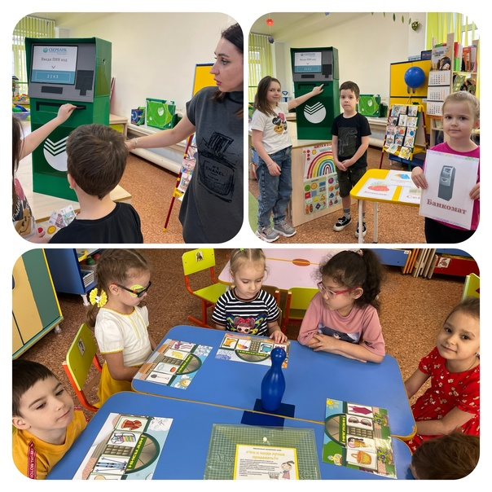
Дошкольное образование
Включение модулей
в занятия с детьми
Проектная деятельность
Финансовая грамотность в играх
«Товары от А до Я» (ДОУ 42)
«В гости к финансовой грамотности»
(ДОУ 54)
«Рекламное агентство»
(ДОУ 40)

Slide 4
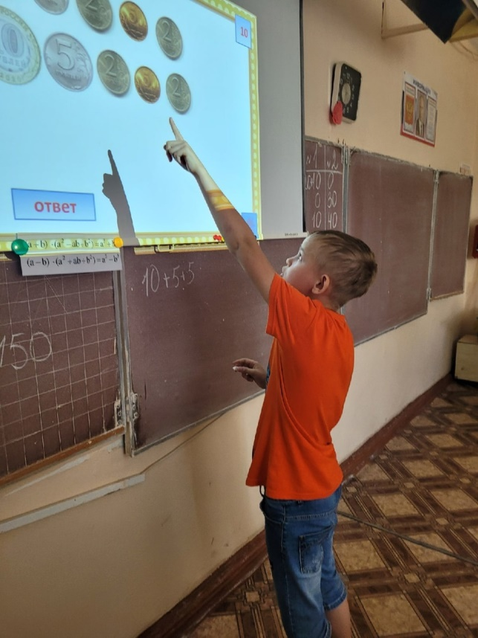
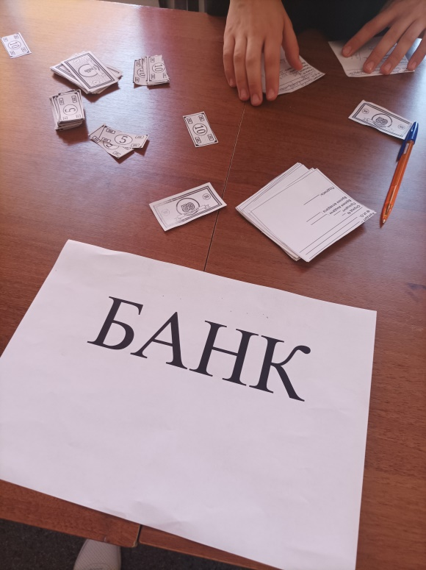
Общее образование
Модули в общеобразовательных предметах
Проектная деятельность
Внеурочный курс «Функциональная грамотность», модуль «Финансовая грамотность» (1-11)
Внеурочная деятельность
Часть УП, формируемая участниками образовательных отношений
Математика, обществознание, география, технология
Финансовая мудрость (1-4)
«Юный финансист»
(5-9)
«Основы финансовой грамотности» (10-11)
«Финансы не поют романсы»
«Ох уж эти деньги»

Slide 5
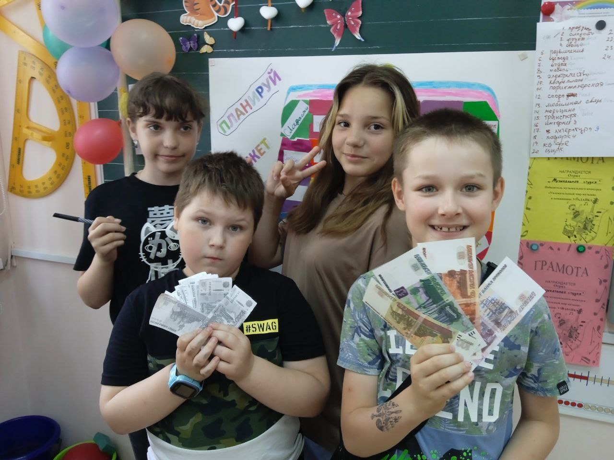
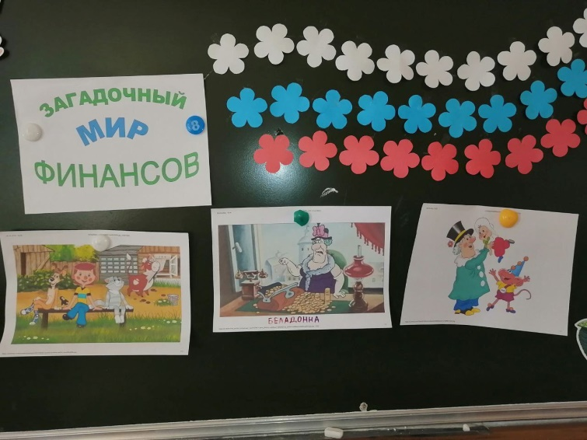
Дополнительное образование
Межмуниципальная интенсивная школа «Финансовые будни»
Профильные смены по финансовой грамотности в пришкольных лагерях
Конкурс плакатов
«Я, Финансы и Семья»
Онлайн-викторина «Финансовые профессии»
Командная игра «Найди. Потрать»
«Финансовый театр»
«День финансовой безопасности»
Квиз – игра «Финансовая головоломка»
Азбука денег
Бюджет -доходы и расходы
Банки и банковские карты
Налоги
Страхование
Организация бизнеса
Финансовая грамотность
Финансовые риски

Slide 6

Краевой семейный финансовый фестиваль
Всероссийская неделя финансовой грамотности
2021
2022
2023
…

Slide 7
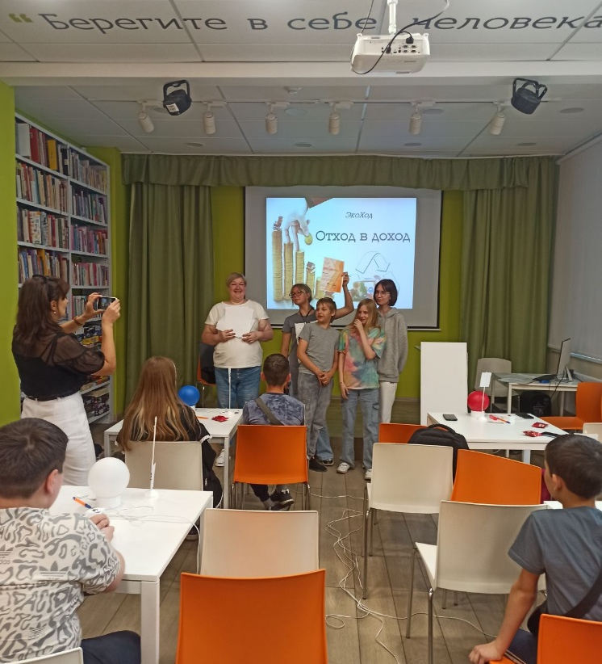
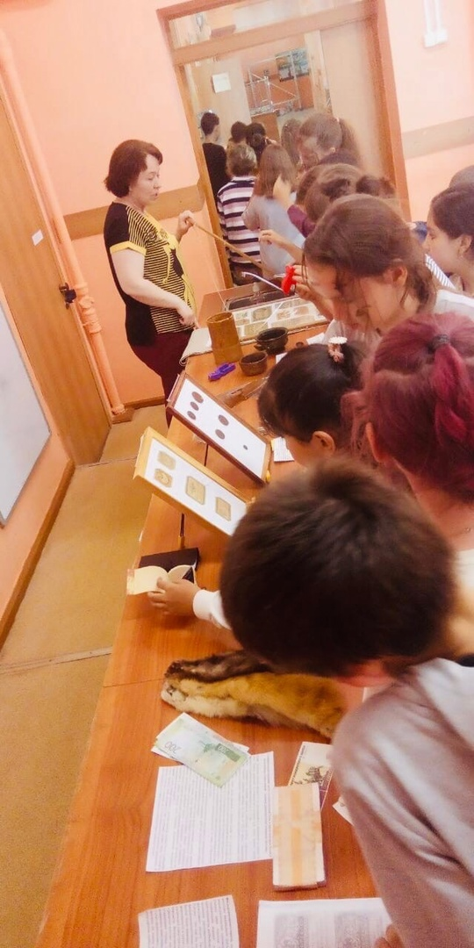
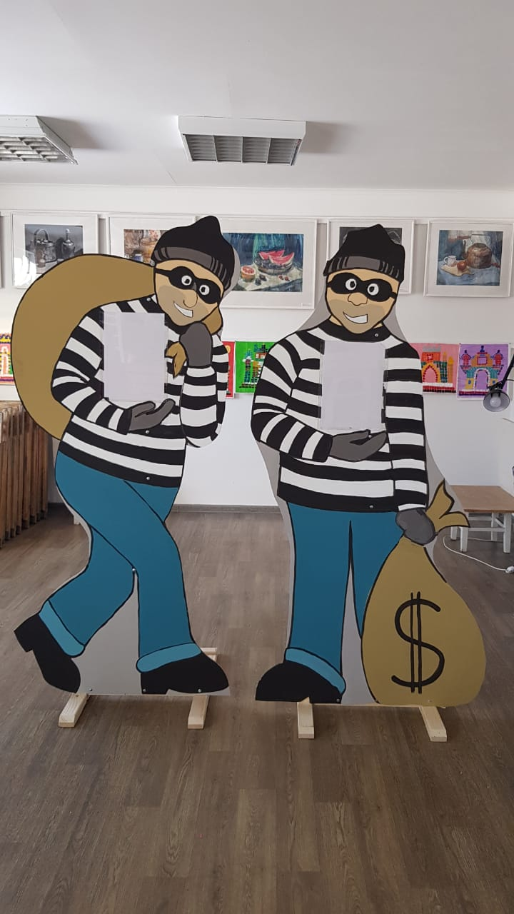
Культура
Практика |  | Кол-во
Финансовая грамотность для учащихся школ «Живется, у кого денежка ведется» (ЦБС) | Тема | 8
 | Урок | 16
 | Пост в соц.сети | 10
 | Участники | 65
Экономический калейдоскоп «Азбука гнома-эконома» (ЦБС) | Тема | 1
 | Урок | 10
 | Пост в соц.сети | 10
 | Участники | 194
"Путешествие в прошлое денег» (Лесосибирский краеведческий музей) | Участники | 117

Slide 8

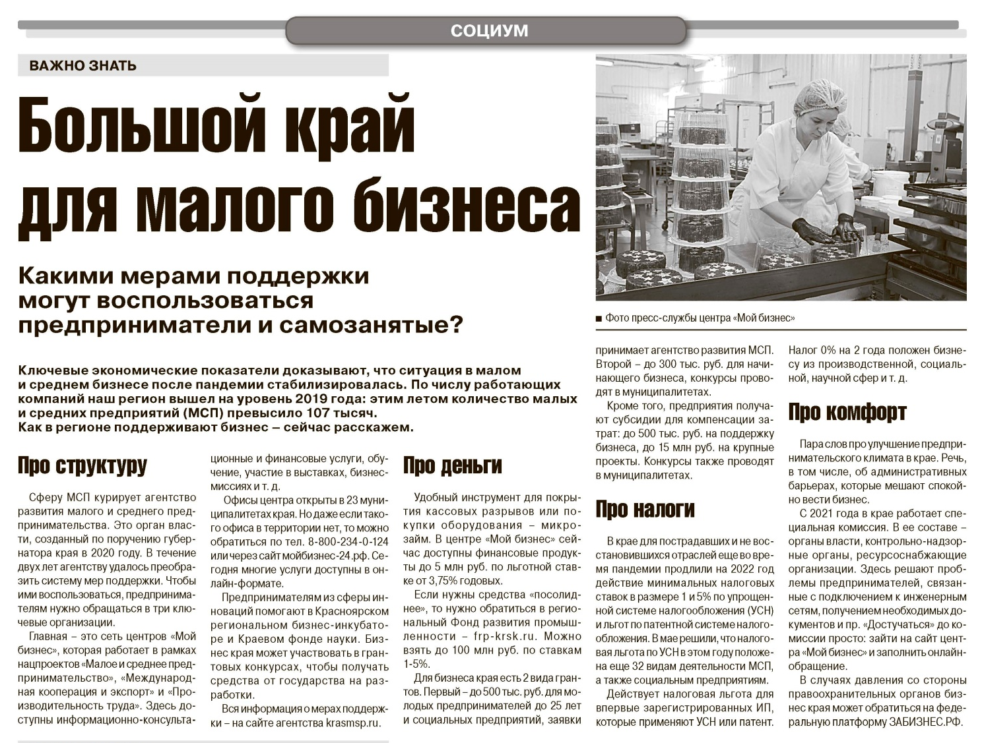
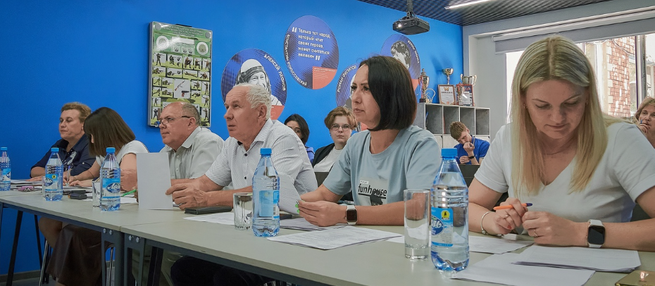
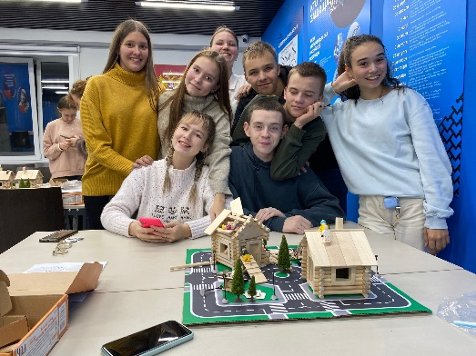
Молодежная политика
Муниципальный конкурс молодежных проектов «Инициатива»
Центр «Мой бизнес»
Городской форум «Лесосибирск. Точка роста»:
«Бизнес с 0»
«Проектная деятельность»
«Финансовая грамотность»

Slide 9
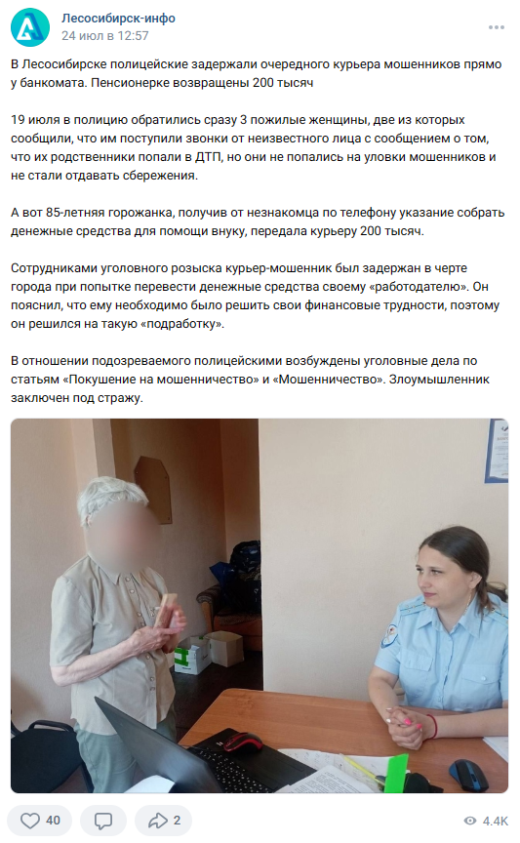
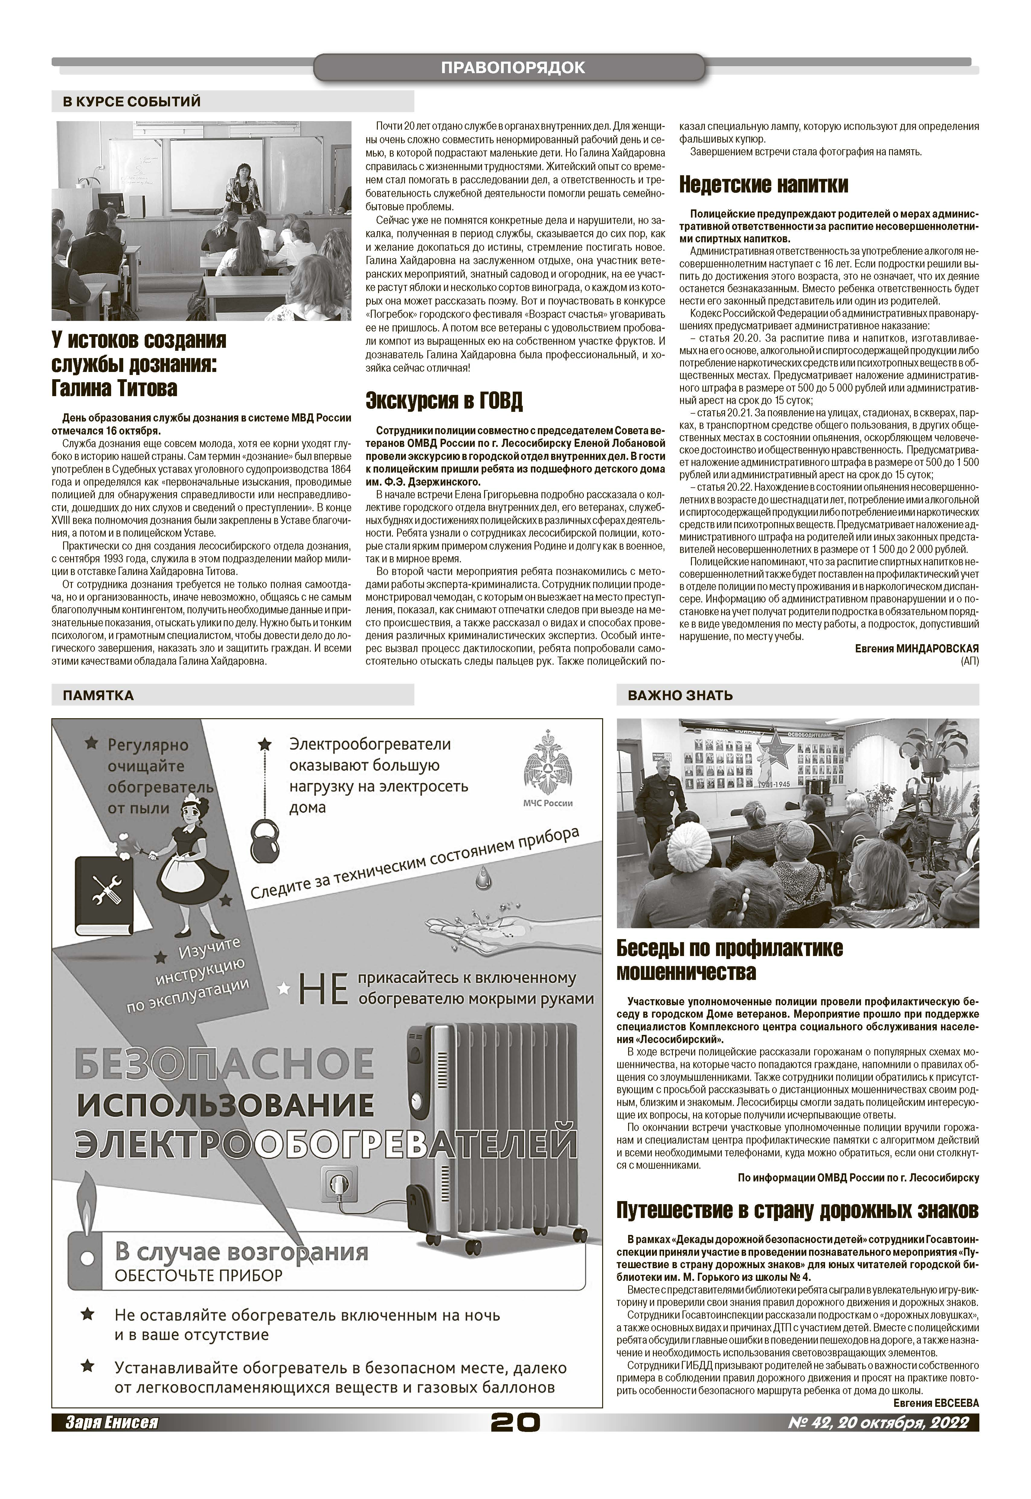
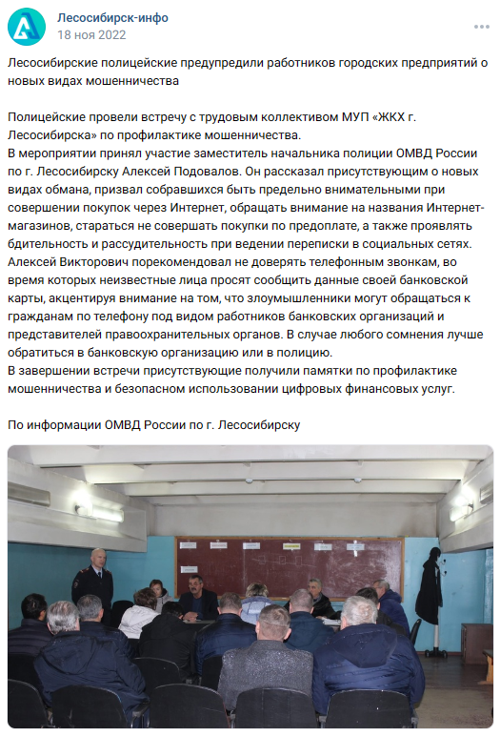
Отдел МВД России по г. Лесосибирску
Профилактическая работа
Год | Кол-во мероприятий
2022 | 17
2023 | 12

Slide 10



Уроки налоговой грамотности:
Для чего нужны налоги?
Какие бывают налоги?
На какие цели используют налоги?
Реализация комплексной программы обучения населения по финансовой грамотности:
-основы финансовой грамотности-личный финансовый план;
-семейный бюджет: анализ и контроль;
-государственные программы поддержки физических лиц;
-защита от финансового мошенничества;
-продукты финансовых организаций;
-начинающий инвестор;
-разумное кредитование;
-цифровая грамотность;
-кибербезопасность.
Лекции
Открытые уроки
Консультирование специалистов

Slide 11

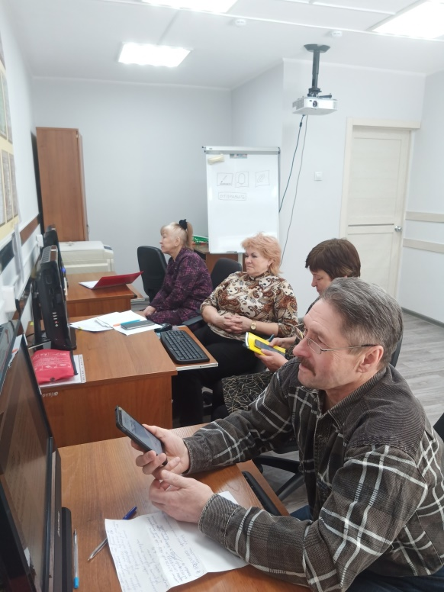
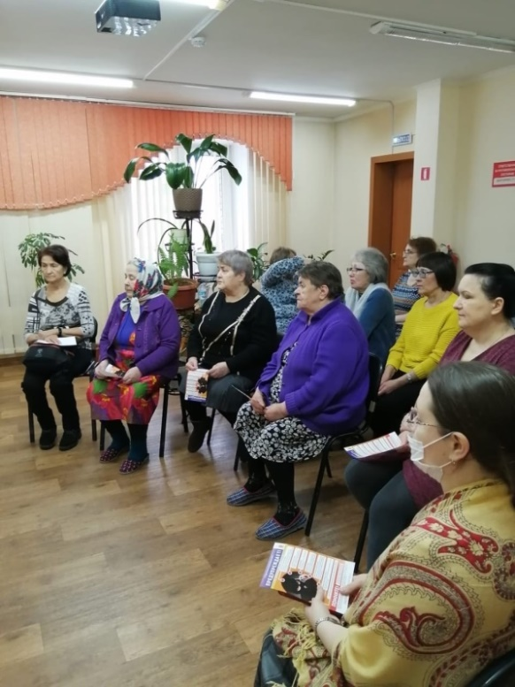
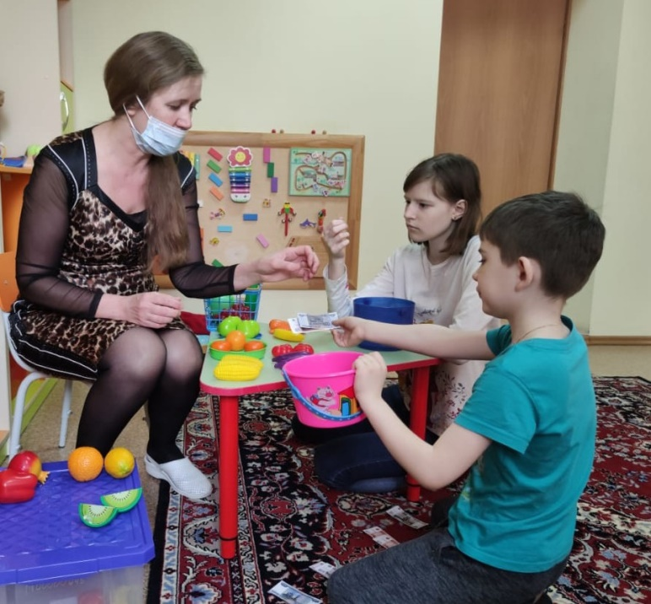
Комплексный центр социального обслуживания населения «Лесосибирский»
Обучение финансовой грамотности
Год | Кол-во занятий | Кол-во чел.
2022 | 21 | 47
2023 | 13 | 34
Проект банка России «Он-лайн занятия по финансовой грамотности для старшего поколения»:
«Экономия для жизни»
«Что нужно знать и как избежать ошибок при выборе вклада»
Сюжетно-ролевые игры для детей «Магазин» «Ярмарка»
Профилактические беседы с гражданами пожилого возраста по теме «Распространение схем мошеннических действий»

Slide 12
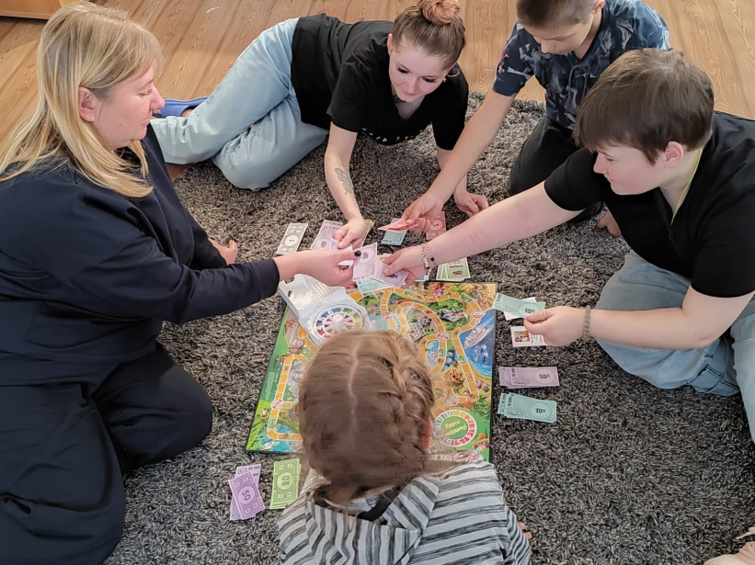
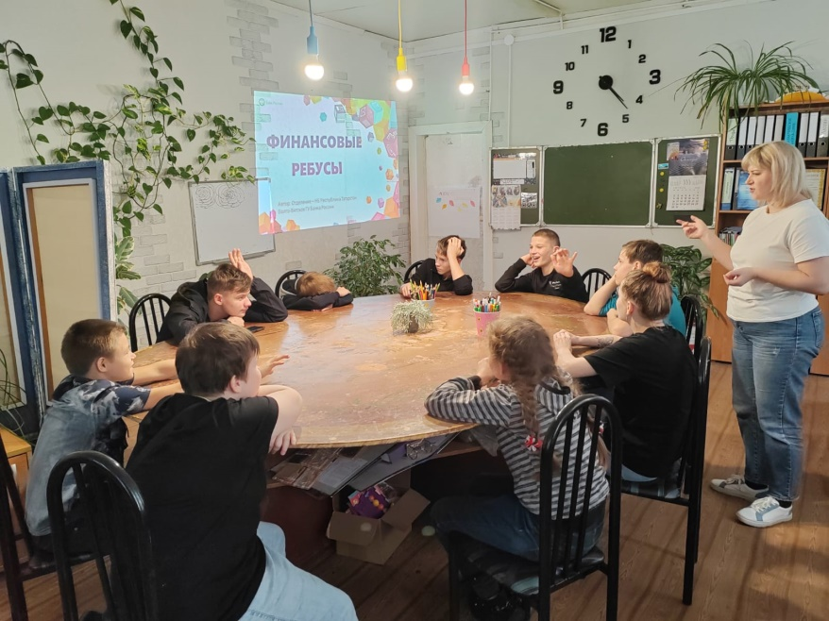
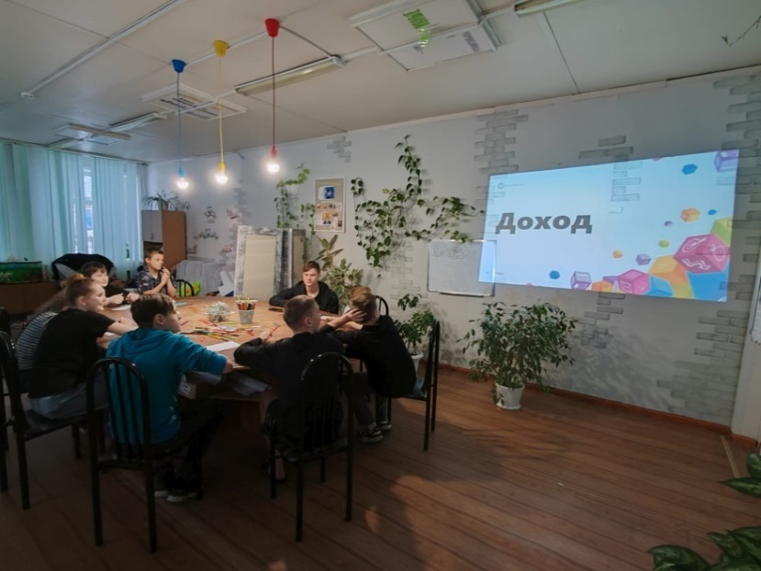
КГКУ «Лесосибирский детский дом им. Ф.Э. Дзержинского»
Финансовые игры:
«Игра в жизнь»
«Шаги к успеху»
«Финансовые ребусы»
Неделя погружения «Финансовая грамотность»

Slide 13
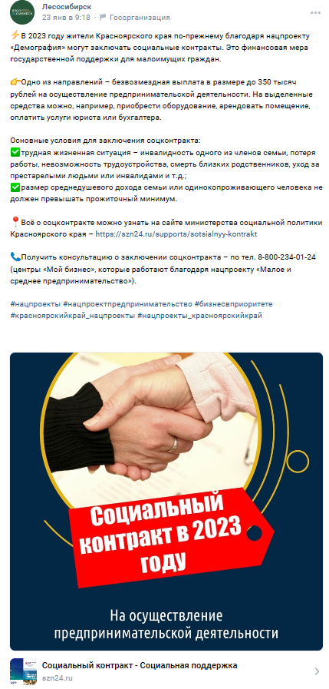
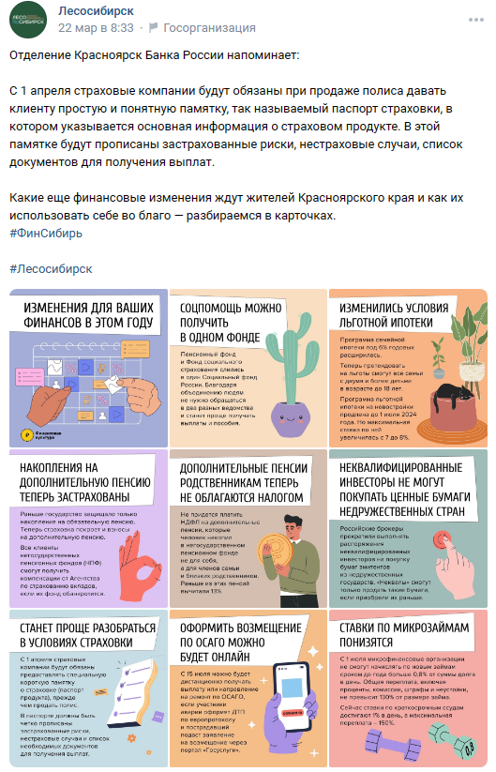
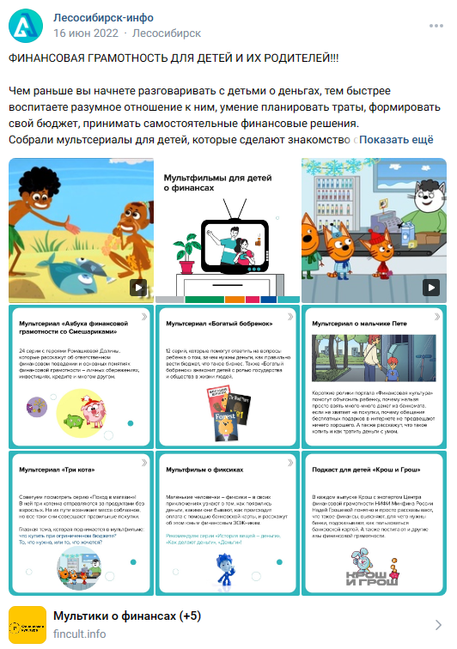
Средства массовой информации: социальные сети
Мероприятия | Материалы
Финансовая безопасность | 32
Памятки и листовки | 27
События по ФГ | 8
Информирование о социальном контракте | 29
Рубрика «Осторожно мошенники» | 58

Slide 14
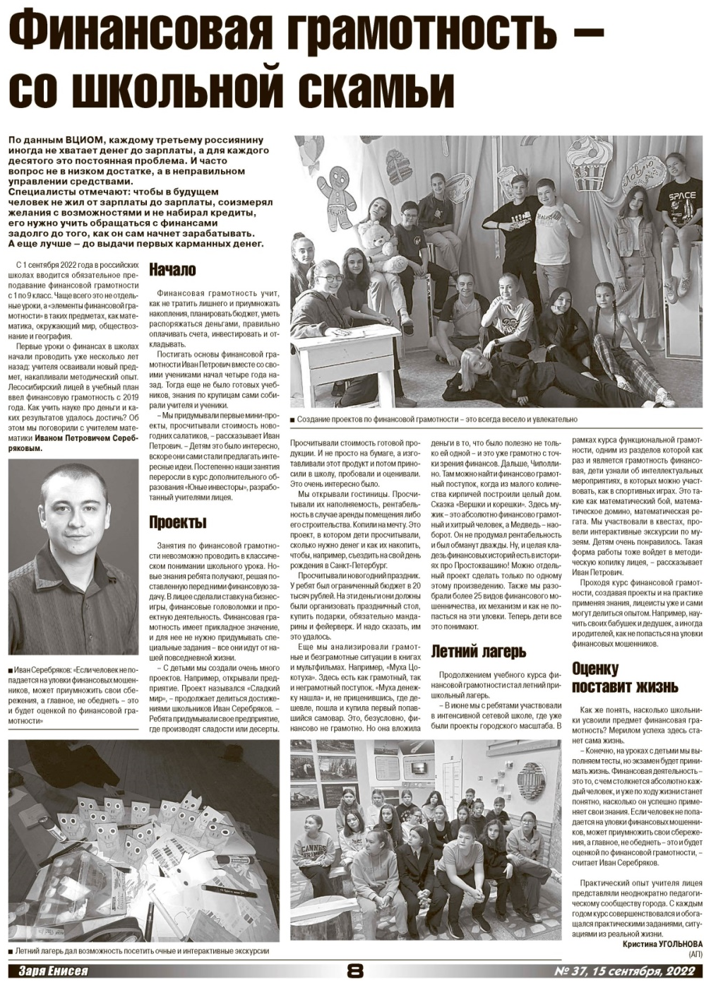

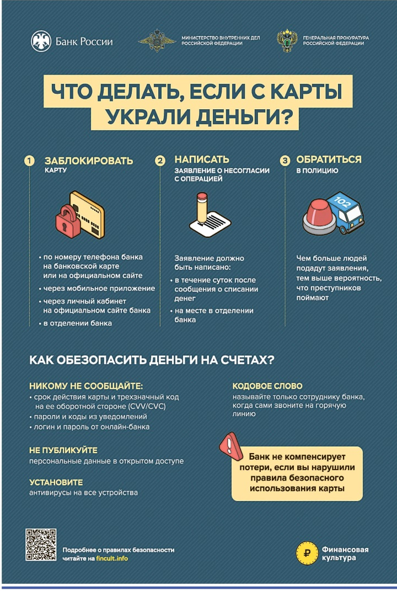
Средства массовой информации: газета «Заря Енисея»
Год | Публикации | Материалы
2022 | Финансовая грамотность | 16
2023 | Финансовая грамотность | 20

Slide 15
Приоритетные направления
Формирование нового состава рабочей группы по финансовой грамотности на уровне главы города.
Привлечение новых субъектов к процессу формирования финансовой грамотности населения
Формирование межотраслевого плана на 2024-2025 годы.
Включение в план практико-ориентированных мероприятий для разных слоев населения.
Разработка муниципальных конкурсов по финансовой грамотности для разных категорий населения.
Повышение квалификации по теме «Финансовая грамотность»

Slide 16
Спасибо за внимание!

